Slide 1
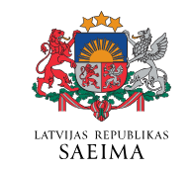
VARDARBĪBA SKOLĀS – IZAICINĀJUMI UN RISINĀJUMI
KONFERENCE «Bērnu un jauniešu psihoemocionālā veselība – risinājumi izglītības sistēmā»
2023.gada 18.septembris
Česlavs Batņa

Slide 2
KAS IR VARDARBĪBA?
Vardarbība ir tīša iedomāta vai reāla fiziska spēka vai varas apzināta lietošana pret sevi, citu personu, grupu vai kopienu, kas izraisa vai spēj izraisīt ievainojumu, nāvi, posttraumatiskā stresa sindromu, attīstības traucējumus vai zaudējums. /Pasaules Veselības organizācija/

Slide 3
BĒRNU TIESĪBU AIZSARDZĪBAS LIKUMS
9¹) vardarbība — visu veidu fiziska vai emocionāla cietsirdība, seksuāla izmantošana, pamešana novārtā vai cita veida izturēšanās, kas apdraud vai var apdraudēt bērna veselību, dzīvību, attīstību vai pašcieņu;
10) seksuāla izmantošana — jebkādas seksuāla rakstura darbības ar bērnu nolūkā sniegt vai gūt seksuālu stimulāciju vai seksuālu apmierinājumu, vai citādu labumu, ko veic pieaugušais vai cits bērns, kurš sava vecuma vai attīstības dēļ atrodas atbildības, uzticības vai spēka pozīcijās attiecībā pret upuri ar fizisku kontaktu vai bez šāda kontakta ar bērna ķermeni, tai skaitā pakļaujot bērnu citu seksualitātei vai izmantojot informācijas vai komunikāciju tehnoloģijas;
11) fiziska vardarbība — bērna veselībai vai dzīvībai bīstams apzināts spēka pielietojums saskarsmē ar bērnu vai apzināta bērna pakļaušana kaitīgu faktoru, tai skaitā tabakas izstrādājumu vai augu smēķēšanas produktu dūmu vai elektroniskās smēķēšanas ierīču tvaiku, iedarbībai;
12) emocionāla vardarbība — bērna pašcieņas aizskaršana vai psiholoģiska ietekmēšana (draudot viņam, lamājot, pazemojot viņu, bērna klātbūtnē vardarbīgi izturoties pret viņa tuvinieku vai citādi kaitējot viņa emocionālajai attīstībai);

Slide 4
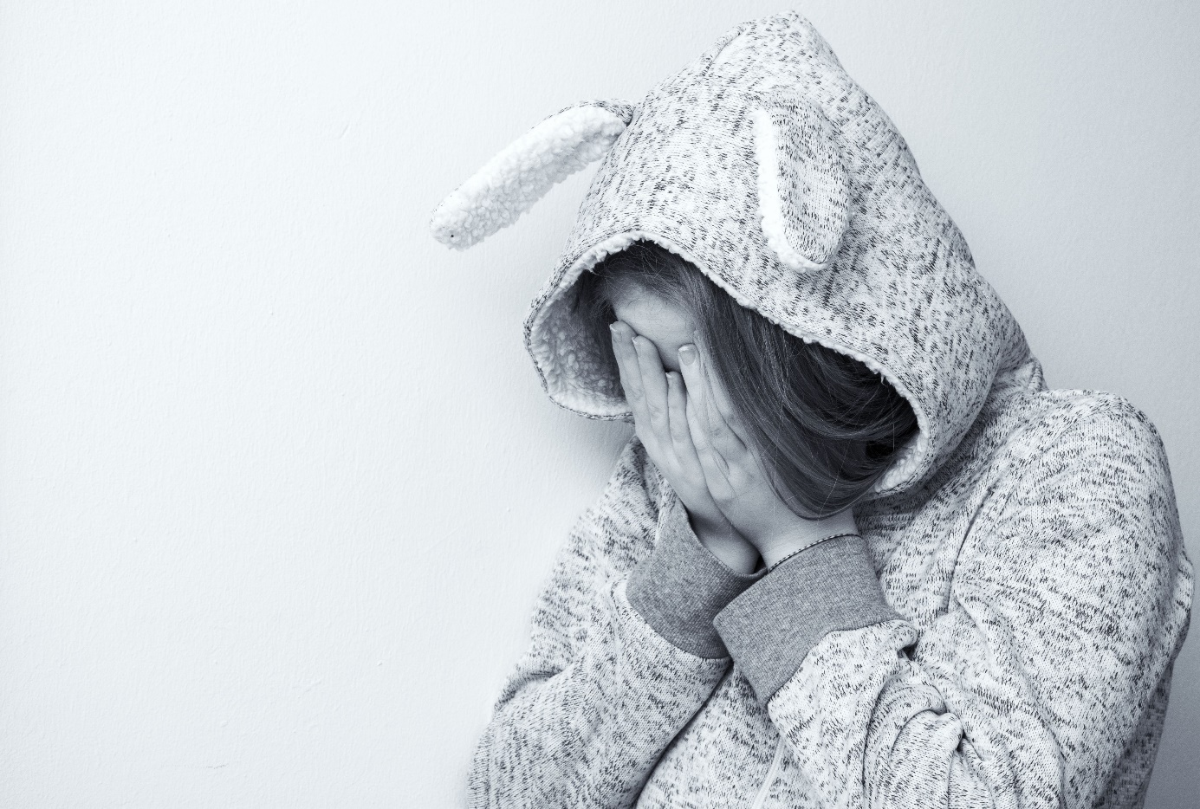
VARDARBĪBA IZGLĪTĪBAS IESTĀDĒS
Jauna problēma?
Kāpēc notiek vardarbība?
Kāds ir vardarbības mērķis?
Vai vardarbību var izskaust?
Notes:
Vardarbība ir cilvēka uzvedības forma, kas izpaužas kā fiziska, emocionāla vai verbāla agresija.
Tā var būt vērsta pret citiem indivīdiem vai arī pret pašu sevi. Vardarbības cēloņi ir daudzveidīgi un ietver sociālus, ekonomiskus, psiholoģiskus un bioloģiskus faktorus.
Vardarbības evolūcija ir saistīta ar cilvēku dzīvesveida un sociālās attīstības mainīgajiem faktoriem. Piemēram, agrākās cilvēku sabiedrībās, kurās bija maz resursu un konkurences apstākļi, fiziskā vardarbība bija biežāka un pieņemtāka. Ar laiku, ar attīstību un sabiedrības organizēšanos, vardarbības veidi mainījās. Tagad biežāk sastopamās formas ir emocionāla un verbāla vardarbība.
Globalizācija un tehnoloģiskā attīstība ir radījušas jaunus veidus, kā izpausties vardarbībai. Piemēram, tiešsaistes vardarbība, kur cilvēki izmanto sociālās medijplatformas, lai ievainotu un iebiedētu citus indivīdus. Turklāt, teroristiski uzbrukumi ir kļuvuši par biežu problēmu pasaules mērogā.

Slide 5

VARDARBĪBAS IZPAUSMES
Verbālā vardarbība
Emocionālā vardarbība
Fiziskā vardarbība
Seksuālā vardarbība
Finansiālā vardarbība
Vardarbība izglītības iestādēs izpaužas ne tikai pret skolēniem, bet arī pret SKOLOTĀJIEM, SKOLAS VADĪBU UN VECĀKIEM.
This Photo by Unknown Author is licensed under CC BY-ND

Slide 6
KĀPĒC PASTIPRINĀS VARDABĪBA?
Skolēnu (ģimeņu) dzīvesveida un sociālās attīstības mainīgie faktori
Jauni veidi kā izpausties (tiešsaistes vardarbība). Liela ietekme COVID19 pandēmijai
Ģeopolitiskā situācija pasaulē un Latvijā
Pedagogu profesijas prestižs un novērtējums
Iekļaujošā izglītība?

Slide 7
«JAUNINĀJUMI» IZGLĪTĪBAS IESTĀDĒS?
Agresija – emocionālā uzlādētība
Ja bērnam nav attīstītas runas spējas, bet ir viedierīces, tad turpmākā attīstība ir apdraudēta
Vardarbība ģimenē
Bērns gan kā vērotājs, gan kā upuris – modelis, kuru iemācījies ģimenē
Iedzimtība, ģenētika
Darbs ar psihiatru kopā ar vecākiem un bērniem (depresija, šizofrēnija, impulsitāte)
Pieaug mācīšanās traucējumi
Psihiatrija, depresija – situētām ģimenēm lielāks (spiediens, ambīcija, vecāki)

Slide 8
RISINĀJUMI NO LIKUMDEVĒJA PUSES?
IZGLĪTĪBAS LIKUMS
110 .pants: «Izglītības un zinātnes ministrija sadarbībā ar Labklājības ministriju un Veselības ministriju izstrādā informatīvo ziņojumu par emocionālās un fiziskās vardarbības izskaušanu un nepieļaušanu izglītības iestādē, kā arī par valsts un pašvaldību institūciju sadarbību, lai izveidotu attiecīgu atbalsta pasākumu sistēmu izglītojamiem, viņu ģimenēm un pedagogiem, un līdz 2023. gada 14. februārim iesniedz to izskatīšanai Ministru kabinetam»
Izmaiņas MK noteikumos un/vai Izglītības likumā

Slide 9
RISINĀJUMI NO IZGLĪTĪBAS IESTĀŽU PUSES?
Atklātība
Sadarbība ar Skolas padomi
Iekšējo noteikumu pārstrāde
Emocionālās vides uzlabošanas pasākumi
Fiziskās vides uzlabošanas pasākumi
Iekļaujošās izglītības evolūcija (tai skaitā finansiālā)

Slide 10
VARDARBĪBA SKOLĀS – IZAICINĀJUMI UN RISINĀJUMI
KONFERENCE «Bērnu un jauniešu psihoemocionālā veselība – risinājumi izglītības sistēmā»
2023.gada 18.septembris
Česlavs Batņa

